Slide 1

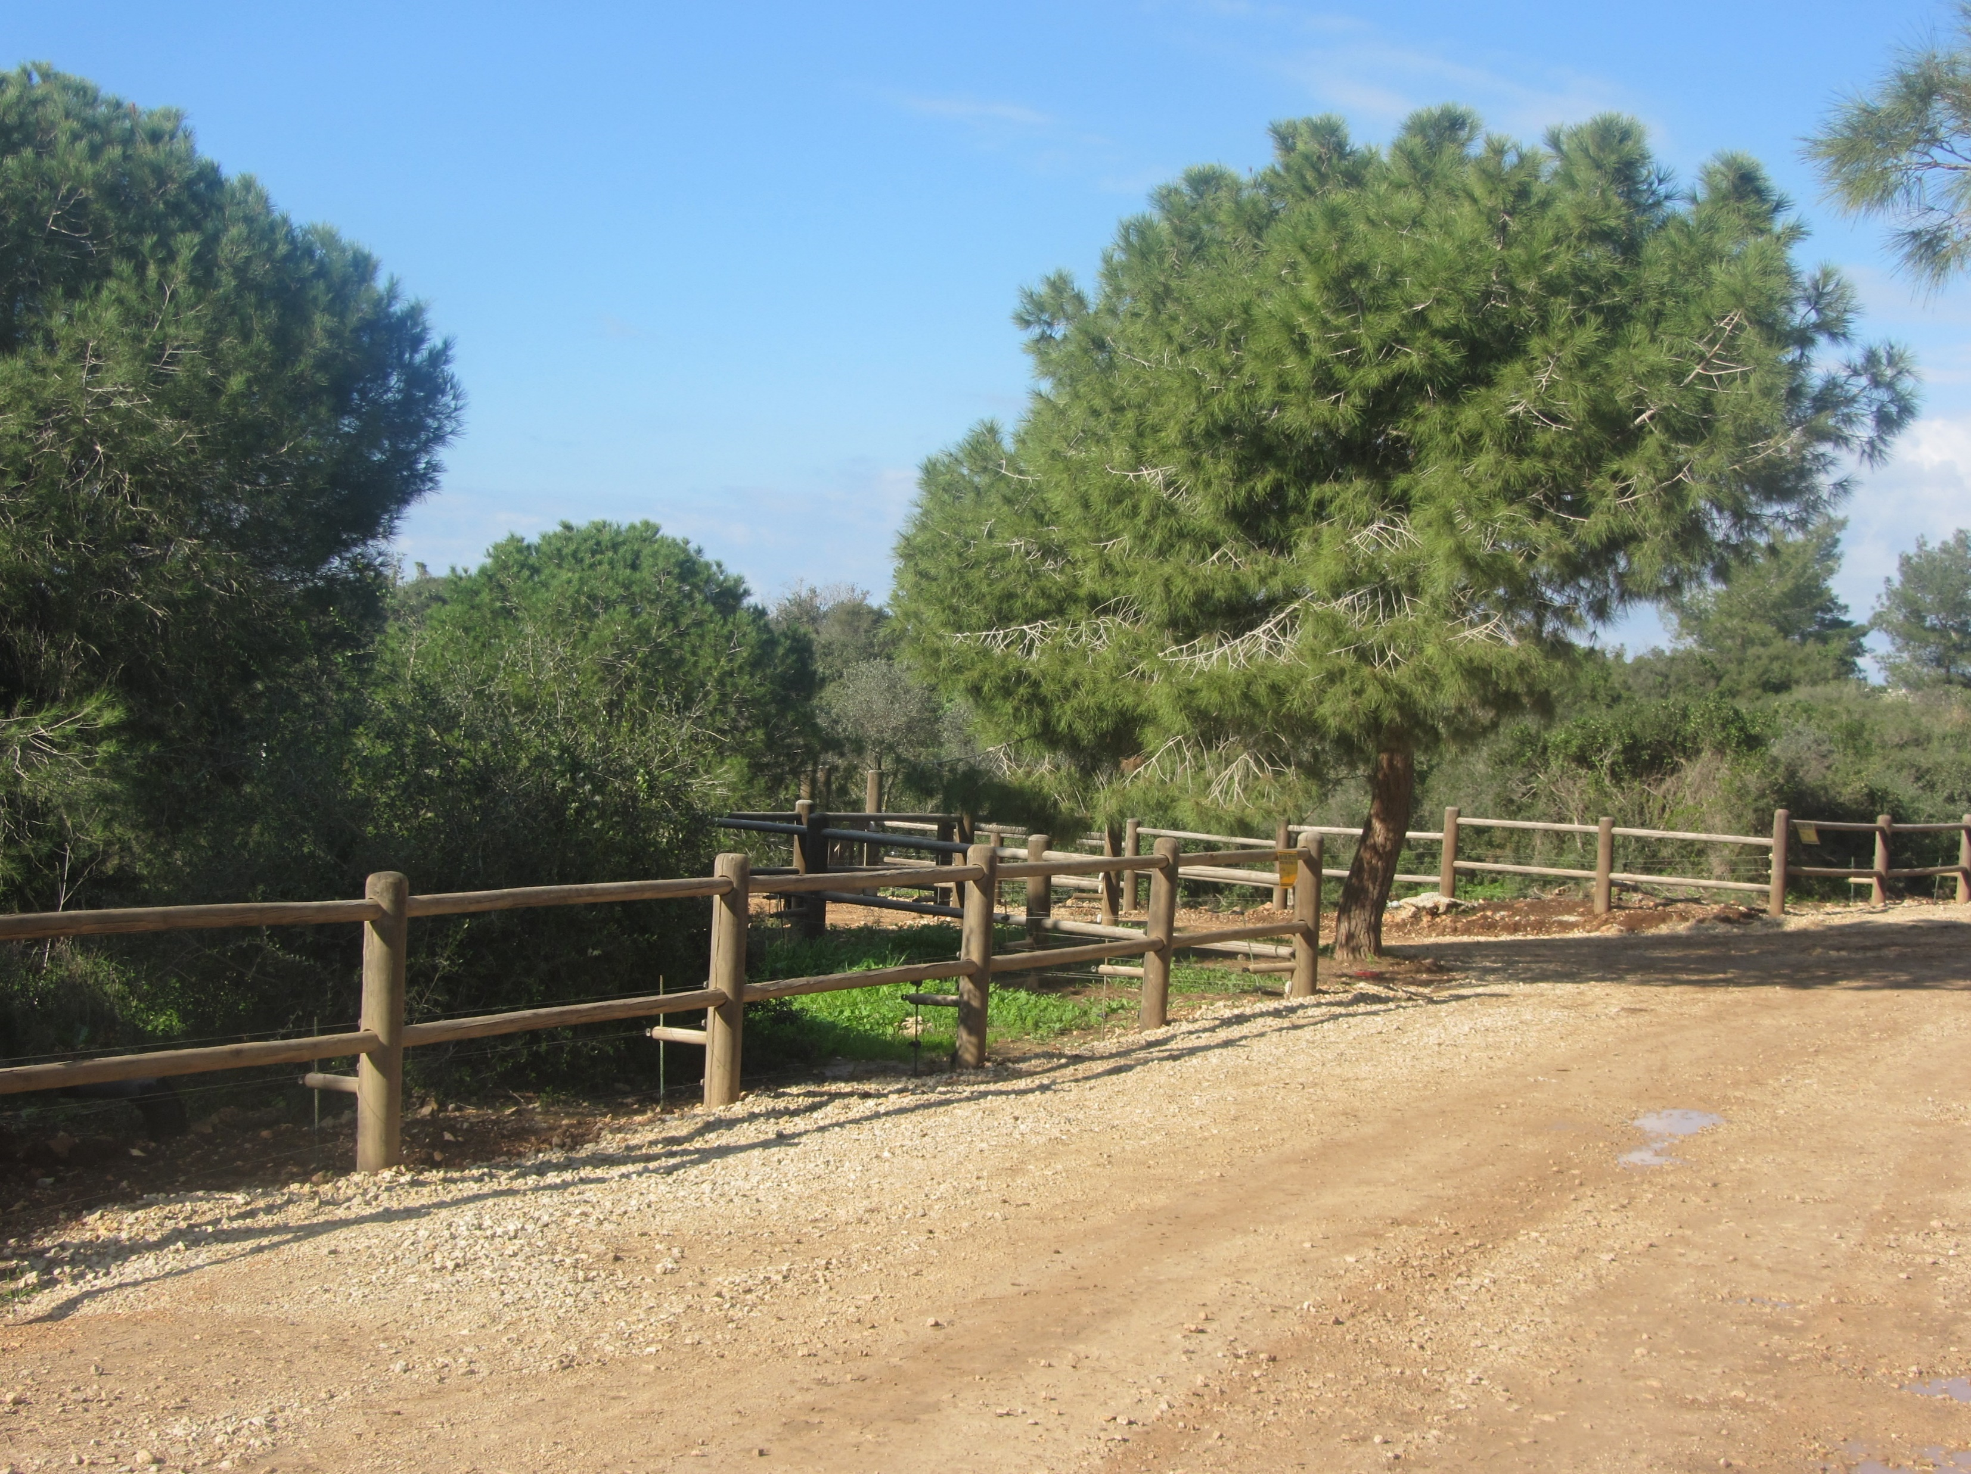
חידון מקומות בשירים
70
שנה למדינה
חיברה ועיצבה ליאת שימרון כיתה ה'2 בית ספר נילי זכרון יעקב

Slide 2
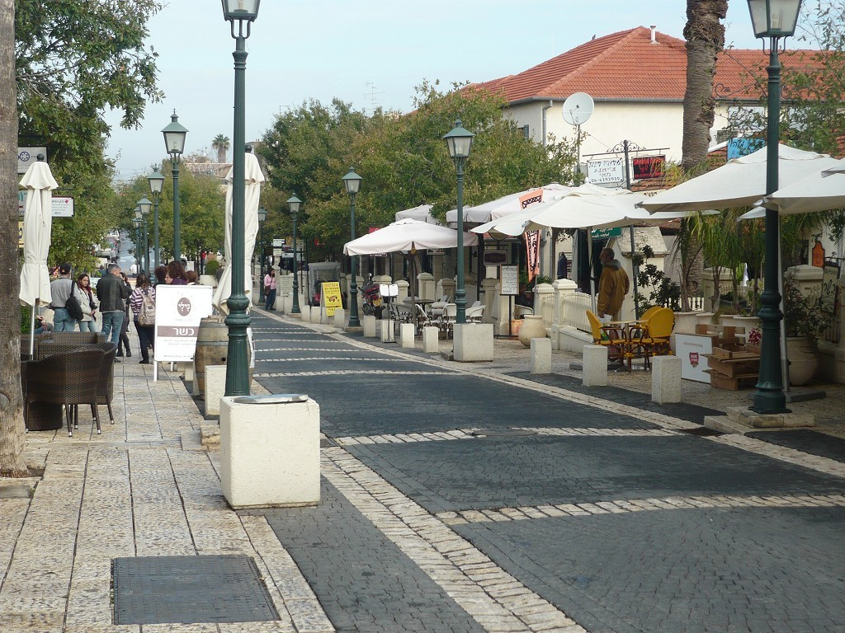
מי שר את השיר: "זכרון יעקב שלי"
זוהר לוי
ישי לוי
אושיק לוי

Slide 3

ממש מצטערת...
אבל זאת לא
תשובה נכונה

Slide 4
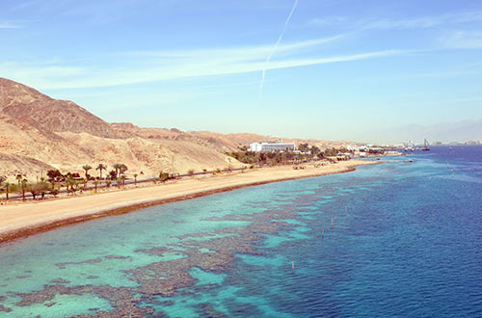



ממה רוצה להימלט הזמר בשיר: "בואי לאילת"?
מהאספלט
מהדיונות
מהים התיכון

Slide 5

אופס...
דווקא לא

Slide 6
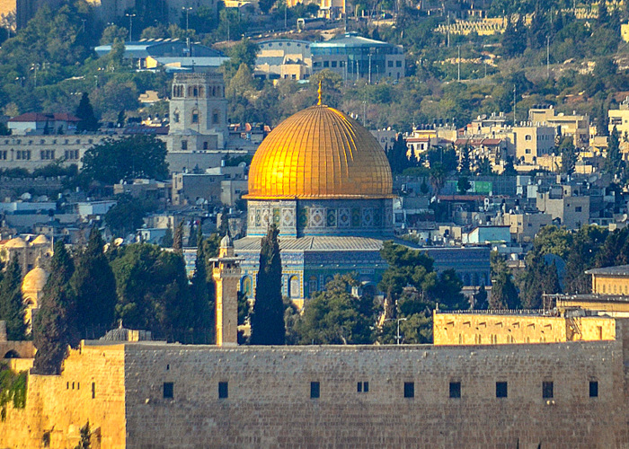
מהיכן לקוחה התמונה ומה השיר המתאים לה?
עכו בשיר "חומות עכו"
ירושלים בשיר: ירושלים של זהב
צפת בשיר צפת אהובתי

Slide 7

איזה פספוס רציני...
לא הייתי מצפה ממך לטעות כזאת

Slide 8
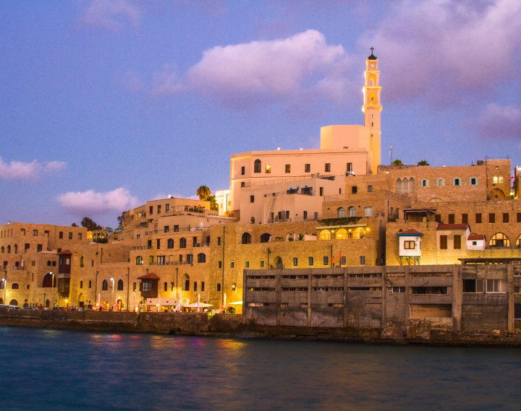
מהי העיר המוזכרת בשיר הבא?
תל אביב
עכו
יפו

Slide 9

יו, יו, מה נסגר אתכם?

Slide 10
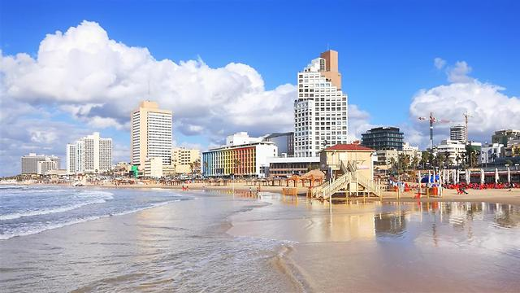

על איזו עיר שר עומר אדם?
תל אביב
חיפה
באר שבע

Slide 11

לא! לא! לא!

Slide 12

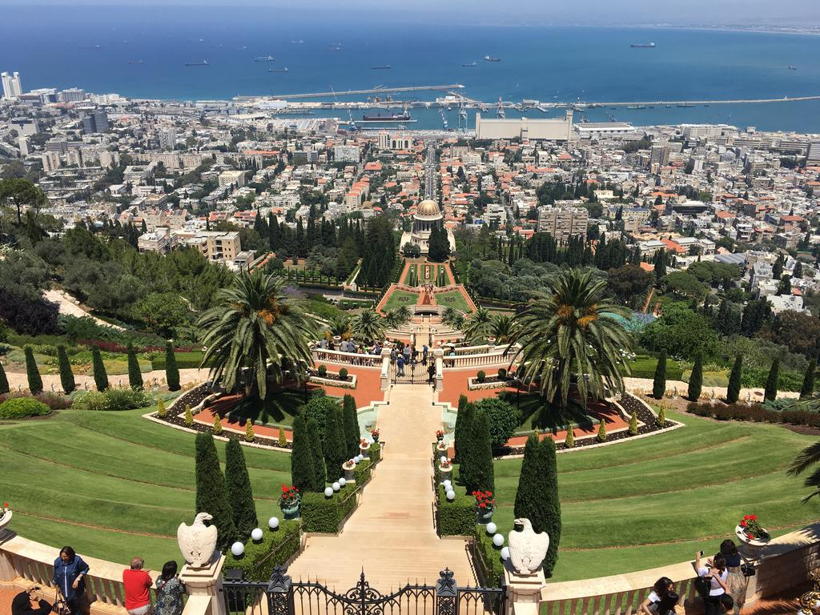
מה יש לעיר חיפה בשיר הבא?
עתיד ותחתית
בתי זיקוק ויערות
נוף וים

Slide 13

לא כל כך הקשבתם, לא נורא – נסו שוב

Slide 14
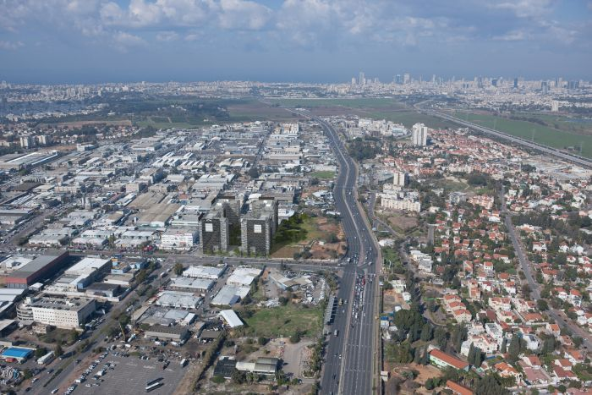
מאיפה ציפי פרימו?
https://www.youtube.com/watch?v=vU5Bo16CNyg&feature=player_embedded
מרחובות
מחולון
מרמת גן

Slide 15

איזה שטויות... לא נכון

Slide 16
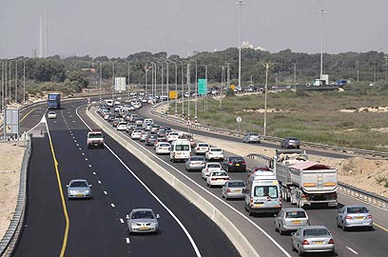

על איזה כביש סטטיק ובן אל אוהבים לנסוע?
כביש הערבה
כביש ארבע
כביש החוף

Slide 17

נו באמת!

Slide 18

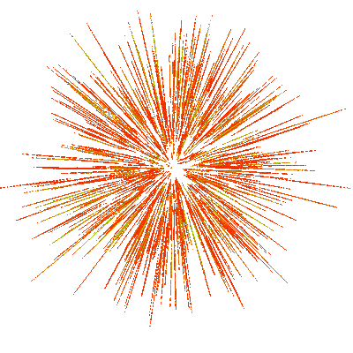

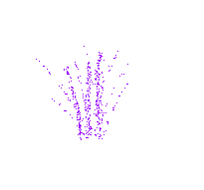

תותחים!!!

Slide 19
מה היה לנו כאן:
קישורים לשקופית הבאה (מהתשובות הנכונות)
קישורים לשקופית: "לא נכון" (מהתשובה הלא נכונה)
הוספת כפתורי: "חזרה לשקופית הקודמת" (משקופית ה"לא נכון")
הוספת תמונות נוף, העברה לרקע
הוספת תמונות אנימציה – שקופות
הוספת רקעים ועיצוב
המרת סרטונים מיו טיוב ל mp3 ושמירה במחשב
העלאת קבצי קול למצגת
העלאת קישורים ליו טיוב (במידה והם עובדים במצגת – יש לבדוק)
יצירת מעברים

